Slide 1
OOSE Abendvortrag, Hamburg | OKtober 2019 | @nilshartmann
NILS HARTMANN
https://nilshartmann.net
Keine Angst vor der
Single-Page-
Anwendung
Slides: https://nils.buzz/oose-keine-angst

Slide 2

https://nilshartmann.net
NILS HARTMANN
nils@nilshartmann.net
Freiberuflicher Entwickler, Architekt, Trainer aus Hamburg
Java
JavaScript, TypeScript
React
GraphQL
Trainings, Workshops und Beratung
2. Auflage, Dez. 2019

Slide 3
Beispiele
Single-
Page-
Anwendungen
Notes:
Bevor wir uns mit React beschäftigen, ein kurzer Hintergrund zum Thema Single-Page-Anwendungen.

Slide 4
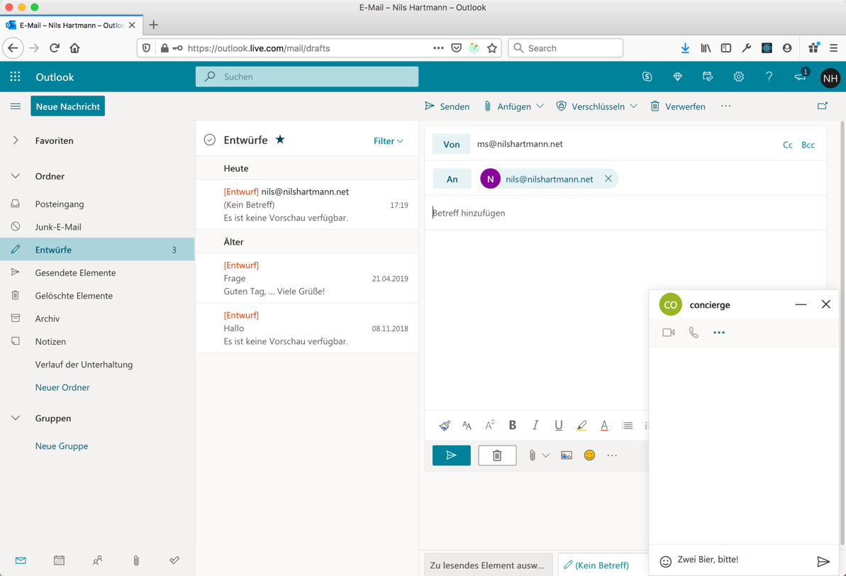
https://outlook.live.com

Slide 5
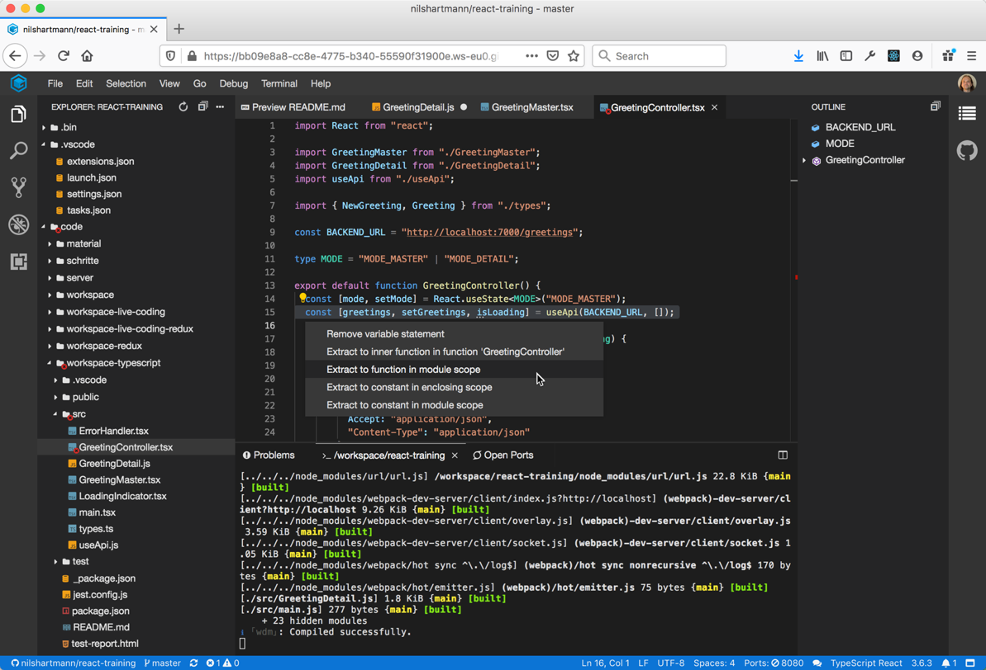
https://gitpod.io

Slide 6
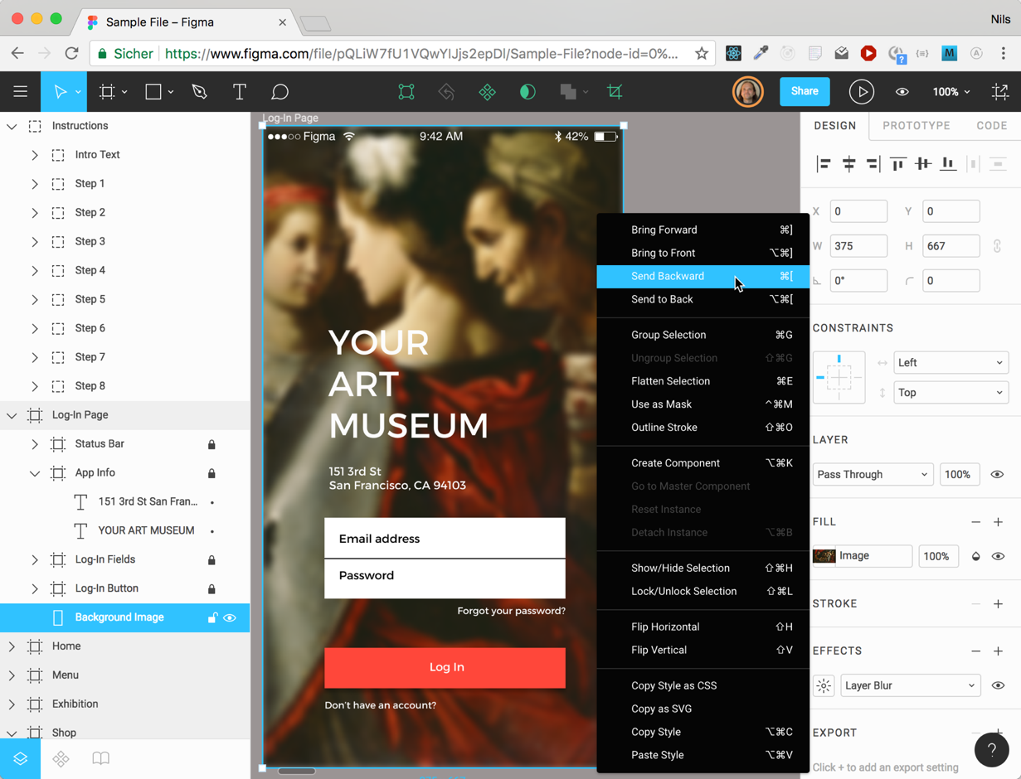
https://www.figma.com

Slide 7
Exkurs: Progressive Web App
Progressive Web Apps: Trennung zwischen Web und nativer App aufheben
Responsive Design, um wie native Apps auszusehen
Offline-fähig durch Daten Caching
Können (auf dem Home-Screen) lokal installiert werden
Empfangen Push-Notifications
Können als SPA entwickelt werden, ist aber kein Muss
"Progressive Enhancement": Features werden je nach Browser zur Verfügung gestellt

Slide 8
Exkurs: Progressive Web App
Beispiel: https://mobile.twitter.com

Slide 9
Moderne Web-Anwendungen
Aus Benutzersicht: bestes UI/UX
Einheitliches Layout und Design
Konsistentes Verhalten in der ganzen Anwendung
Konsistente Darstellung der Daten
Gewohntes Verhalten von Desktop Anwendungen
Kurze Reaktionszeiten
Für Entwicklung
Einfach und schnell
Saubere und verständliche Architektur
Wartbar auch bei großer und langlebiger Code-Basis

Slide 10
Rückblick
KLASSISCHE
WEB-ANWENDUNGEN

Slide 11
Rückblick: Klassische Web-Anwendung
Klassische Web-Anwendung: Bekannte Technologie und Sprache

Slide 12
Rückblick: Klassische Web-Anwendung
Klassische Web-Anwendung: Bekannte Technologie und Sprache
Konsequenzen: Roundtrips für jede Kleinigkeit

Slide 13
Rückblick: Klassische Web-Anwendung
Klassische Web-Anwendung: ...mit "ein bisschen" JavaScript
Konsequenzen: unsaubere Architektur, Wartungshölle
Ursache für miserablen Ruf von JavaScript?

Slide 14
Single-Page-Anwendung
Moderne Single-Page-Anwendung: Saubere Architektur
Konsequenzen: Kompletter Client in JavaScript...

Slide 15
Single-Page-Anwendungen
Herausforderungen I
JavaScript als Sprache "gewöhnungsbedürftig"
Verwirrendes JavaScript Ökosystem
Abhängigkeits- und Paket-Management
Testen von Anwendungen
Architektur, damit Code verständlich und wartbar bleibt
Aufteilen der Anwendung in kleine Teile zur besseren Entwicklung

Slide 16
Single-Page-Anwendungen
Anforderungen
Gewohnte Navigation über Browser soll funktionieren
Anwendung soll auf diversen Geräten "richtig" aussehen
Anwendung soll konsistent dargestellt werden
Anwendung soll schnell dargestellt werden
Geräte (Kamera, Audio, Sensoren) sollen verwendet werden

Slide 17
Umsetzung

Slide 18

https://twitter.com/lukaseder/status/787216648642109441
JavaScript

Slide 19
JavaScript
JavaScript: Nur Sprache
Keine zentrale Organisation (abgesehen vom Sprachstandard)
Keine Standard Bibliothek (nur minimal)
Kein Typ-System
Kein Compiler
Keine einheitliche Laufzeitumgebung
Kein Modul-System
Kein Threading
Wenig Konventionen (keine klassische Maven Projektstruktur z.B.)

Slide 20
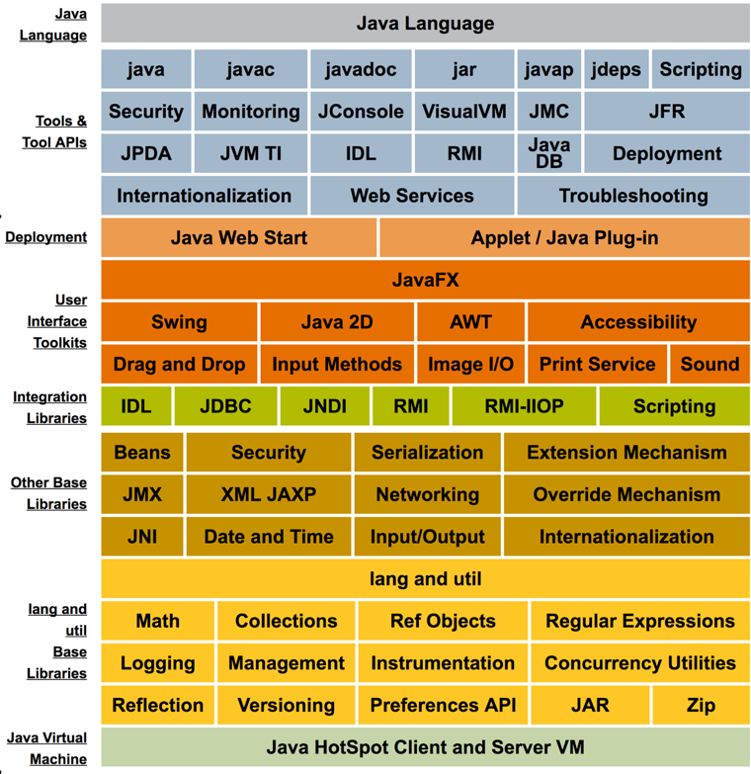
Zum Vergleich: Java
Java: Bringt alles mit was wir zum Entwicklung brauchen
Tools, Bibliotheken, Laufzeitumgebung, ...
Alles aus einer Hand
Grafik: https://docs.oracle.com/javase/8/docs/index.html

Slide 21
JavaScript
"Dezentrale" Struktur, einerseits...
Sehr hohes Innovationstempo
erfordert stetig neue Lösungen für neue Probleme

Slide 22
JavaScript
"Dezentrale" Struktur, einerseits...
Sehr hohes Innovationstempo
erfordert stetig neue Lösungen für neue Probleme
...andererseits
Für Tools, Bibliotheken etc. gibt es keine zentrale Instanz
Probleme werden "dezentral" gelöst

Slide 23
JavaScript
"Dezentrale" Struktur, einerseits...
Sehr hohes Innovationstempo
erfordert stetig neue Lösungen für neue Probleme
...andererseits
Für Tools, Bibliotheken etc. gibt es keine zentrale Instanz
Probleme werden "dezentral" gelöst
...es gibt mittlerweile De-facto-Standard Tool-Stacks

Slide 24
Werkzeuge

Slide 25
JavaScript
Modernes JavaScript: Releases ab 2015
Deutlich besser als Versionen davor, viele Schwachstellen entfernt
Zum Beispiel Block-Scoping, Klassen und Module, Promises
Jährliche Releases mit kleineren Änderungen ("ES.Next")
class Person {
#name;
constructor(name) {
this.#name = name;
}
sayHi() { return `Hello, ${this.#name}`
}
export default Person;

Slide 26
JavaScript
Modernes JavaScript: Releases ab 2015
// Person.js
export default class Person {
#name;
constructor(name) {
this.#name = name;
}
sayHi() { return `Hello, ${this.#name}` }
}

Slide 27
JavaScript
Modernes JavaScript: Releases ab 2015
// Person.js
export default class Person {
#name;
constructor(name) {
this.#name = name;
}
sayHi() { return `Hello, ${this.#name}` }
}
// main.js
import Person from "./Person";
const p = new Person("Klaus");
p.sayHi(); // OK
p.#name = "Dieter"; // ERROR

Slide 28
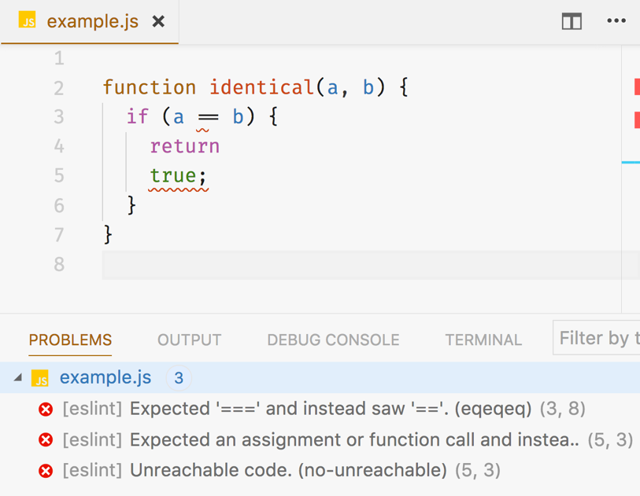
Linter
Statische Code-Analyse: ESLint (https://eslint.org/)
Findet typische JavaScript Programmierfehler
Achtet auf Einhaltung von Konventionen (z.B. Semikolon ja/nein)
Kann in den CI-Build eingebunden werden

Slide 29
TypeScript
TypeScript (https://typescriptlang.org)
Mächtiges Typ-System für JavaScript von Microsoft
Baut auf JavaScript auf, jeder JavaScript-Code auch TypeScript-Code
Compiler für ES6 Code nach ES5

Slide 30
TypeScript
TypeScript (https://typescriptlang.org)
// Person.ts
export default class Person {
private name: string; // Typ-Angaben und Sichtbarkeiten
constructor(name: string) {
this.name = name;
}
sayHi() { return `Hello, ${this.#name}` } // Return-Typ wird abgeleitet
}

Slide 31
TypeScript
TypeScript (https://typescriptlang.org)
// Person.ts
export default class Person {
private name: string; // Typ-Angaben und Sichtbarkeiten
constructor(name: string) {
this.name = name;
}
sayHi() { return `Hello, ${this.#name}` } // Return-Typ wird abgeleitet
}
// main.ts
import Person from "./Person";
const p = new Person("Klaus"); // OK
const h = new Person(123); // ERROR: Number is not a string
const hi = p.sayHi();
hi.toUpperCase(); // OK – hi ist ein String (abgeleitet)
hi.sayHello(); // ERROR: sayHello gibt’s nicht auf String

Slide 32
TypeScript
TypeScript (https://typescriptlang.org)
Sehr guter IDE Support (Visual Studio Code, IDEA)
Refaktorings, Find Usages etc. zuverlässig möglich

Slide 33
Package Manager / Externe Abhängigkeiten
npm: node package manager (https://npmjs.com)
Standard Package Manager für Node-Entwickung
Beschreibung externer Abhängigkeiten
Eigene Packages können publiziert werden
In zentrale Registry (analog maven-central)
Private Registry (z.B. Nexus) möglich
Über npm werden üblicherweise auch notwendige Tools deklariert und installiert
Zum Beispiel für Compiler und Build-Tools
Jeder im Team verwendet einheitliche Version

Slide 34
Module verwenden
Webpack: Zentrales Build-Werkzeug
https://webpack.github.io/
Erstellt lauffähiges JavaScript-Modul ("Bundle"), quasi ein "Fat Jar" für den Browser
Unterstützung für alle Modul-Systeme
Sehr viele Möglichkeiten zur Optimierung der Bundle-Größen (Performance!)

Slide 35
DOM
API

Slide 36
DOM API
Beispiel: Service Worker
Service Worker erlauben Caching von Daten
Daten werden dann aus (persitentem) Cache geholt
Anwendung wird Offline-fähig

Slide 37
DOM API
Beispiel: Zugriff auf Geräte
Für viele Geräte mittlerweile Standard APIs verfügbar bzw. in Planung
z.B. Kamera, Audio, Device Orientation, ...
👉 https://nilshartmann.github.io/react-talk/examples/

Slide 38
DOM API
Zugriff auf Geräte: Web APIs
Für viele Geräte mittlerweile Standard APIs verfügbar bzw. in Planung
z.B. Kamera, Audio, Device Orientation, ...
👉 https://nilshartmann.github.io/react-talk/examples/
navigator.mediaDevices
.getUserMedia(constraints)
.then(stream => {
video.srcObject = stream;
video.play();
startButton.addEventListener("click", () => { video.play(); });
pauseButton.addEventListener("click", () => { video.pause(); });
})

Slide 39
DOM API
Grenzen der DOM API
DOM API sehr mächtig, aber auch sehr "sperrig"
Nicht geeignet, damit ganze Anwendungen zu bauen
👉 https://nilshartmann.github.io/react-talk/examples/dom-api.html

Slide 40
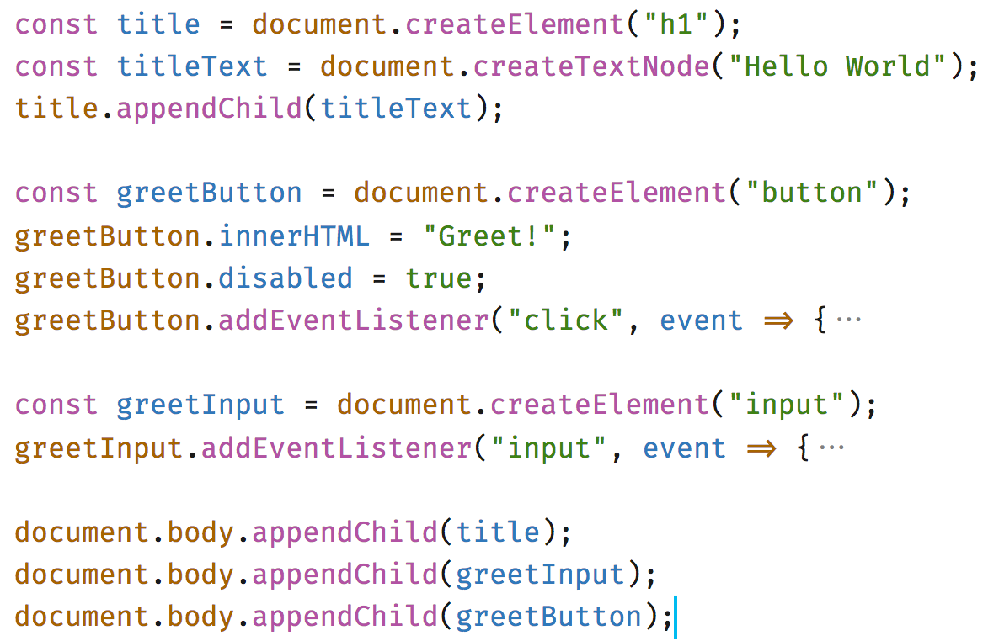
DOM API
Grenzen der DOM API
DOM API sehr mächtig, aber auch sehr "sperrig"
Nicht geeignet, damit ganze Anwendungen zu bauen
👉 https://nilshartmann.github.io/react-talk/examples/dom-api.html
Code, der nur für die Darstellung der Hello-World-App benötigt wird 😱

Slide 41
SPA
Frameworks

Slide 42
Frameworks
SPA-Frameworks
es gibt sehr gute, ausgereifte Frameworks
Vier prominente Vertreter
React
Angular
Vue
Web Components (Standard)
CLIs helfen bei Installation und Verwaltung
Frameworks und Tool-Stack mittlerweile relativ stabil und "Standard"

Slide 43
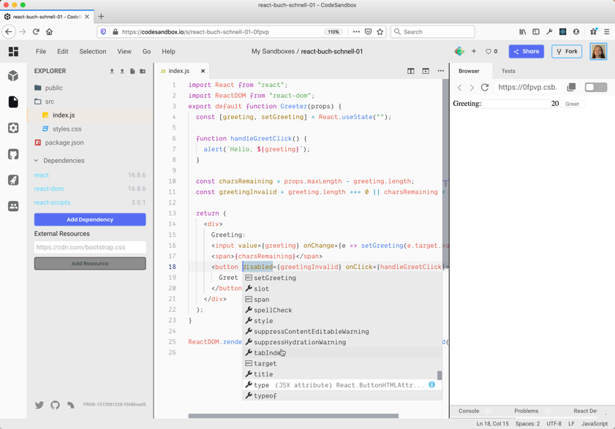
Mal kurz ausprobieren...
Online-Editor: https://codesandbox.io/
Vollständiger JavaScript/TypeScript-Editor im Web
Vorkonfigurierte Projekte für Angular, React, Vue
Zum ausprobieren, ohne was installieren müssen

Slide 44
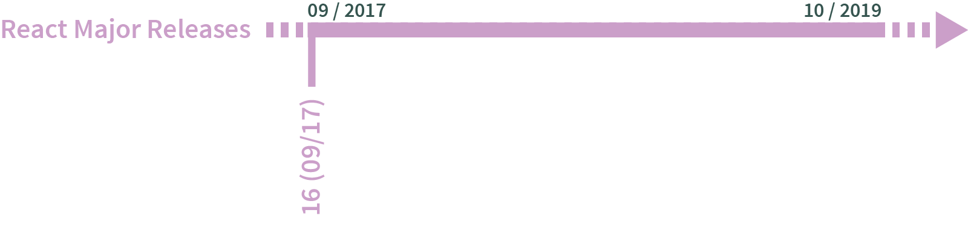
Beispiel: React
React - Stabilität

Slide 45
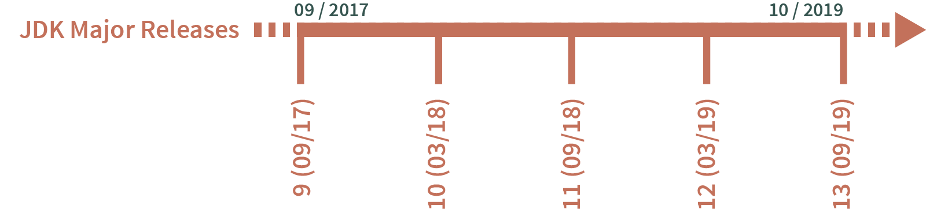
Beispiel: React
React - Stabilität

Slide 46
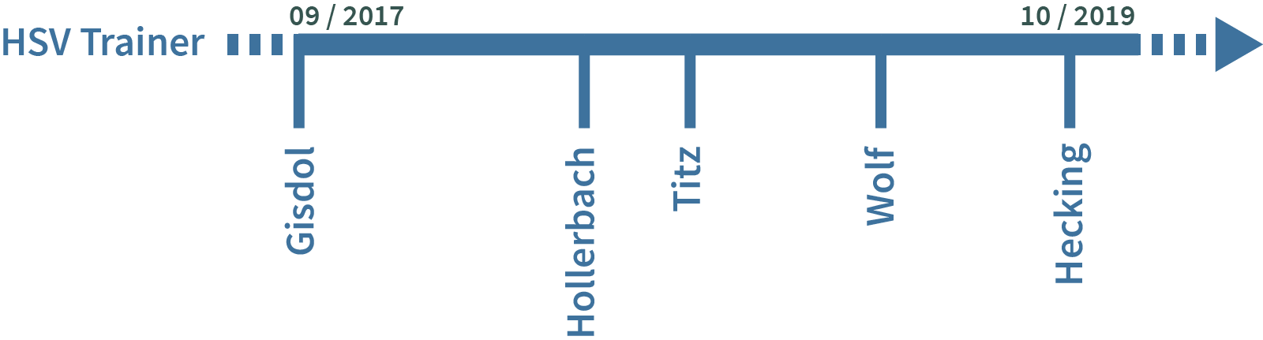
Beispiel: React
React - Stabilität

Slide 47
Frameworks
Frameworks: wir bauen Komponenten

Slide 48
Frameworks
Komponenten werden zu Anwendungen aggregiert
Beispiel: XING

Slide 49
Beispiel: React
React - Eine Komponente
import React from "react";
export default function Greeter(props) {
const [greeting, setGreeting] = React.useState(props.initialGreeting);
const buttonDisabled = greeting.length === 0;
return (
<div>
<input
value={greeting}
onChange={e => setGreeting(e.target.value)}
/>
<button disabled={buttonDisabled}
onClick={() => props.onGreet(greeting)}>
Greet!
</button>
</div>
);
}

Slide 50
Beispiel: React
React - Eine Anwendung
import React from "react";
import {Header, Main, Footer} from "./Layout";
import LoginForm from "./forms/LoginForm";
import Greeter from "./forms/Greeter";
export default function App() {
return (<>
<Header><LoginForm /></Header>
<Main>
<Greeter initialGreeting ="Hello!" onGreet={greeting => ... } />
</Main>
<Footer>© Greeting Inc.</Footer>
</>
);
}

Slide 51
Beispiel: React
React - Eine Komponente mit TypeScript
import React from "react";
type GreeterProps = {
initialGreeting: string
onGreet(greeting: string): void
}
export default function Greeter(props: GreeterProps) {
// Rest unverändert,
// TypeScript kann alle Typen herleiten
}

Slide 52
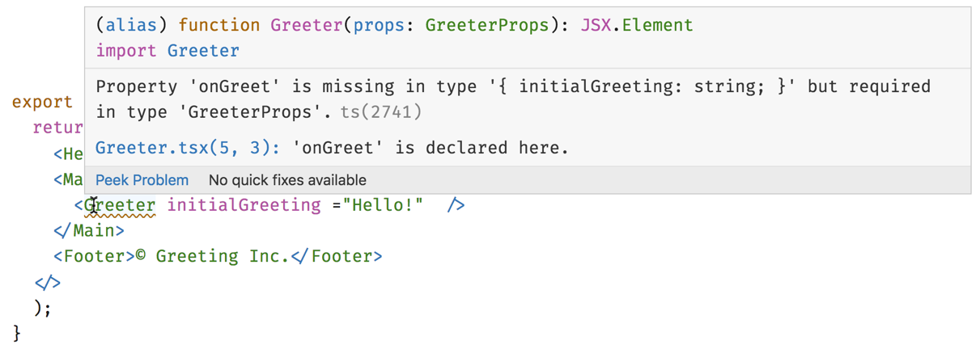
Beispiel: React
React – Mit TypeScript
Fehlermeldungen bei inkorrekter Verwendung

Slide 53
Beispiel: React
React – Clientseitiges Routing
Eine Router-Komponente synchronisiert URL mit der Anwendung
"Deep-Links" funktionieren und gewohnte Navigation über Back-Button
import React from "react";
import { BrowserRouter, Router, Redirect } from "react-router";
import LoginForm from "./forms/Greeter";
import Greeter from "./forms/Greeter";
function App() {
return ...
<Main>
<BrowserRouter>
<Route path="/greet"> <Greet ... /> </Route>
<Route path="/login"> <LoginForm /> </Route>
<Route path="/"> <Redirect to="/greet"> </Route>
<Route> <NotFound /> </Route>
</BrowserRouter>
</Main>
...
}

Slide 54
Beispiel: React
Serverseitiges Rendering (SSR) – Anwendung auf dem Server vorrendern
Schnelle First-Page-Impression
Verbessertes SEO
Vorschauen, z.B. in Social Media
import React from "react";
import ReactDOMServer from "react-dom/server";
import App from "./App";
ReactDOMServer.renderToString(<App />);

Slide 55
Beispiel: React
React – Testen einer Komponente
Testen ohne Browser möglich, headless im CI-Build
import React from "react";
import { render, fireEvent } from "@testing-library/react";
import Greeter from "./forms/Greeter";
test("it should behave fine", () => {
// Mock für Event-Handler
const onGreetHandler = jest.fn();
// Komponente Rendern
const { getByText, container } = render(
<Greeter initialGreeting="Hello" onGreet={onGreetHandler} />
);
// Ereignis simulieren
fireEvent.click(getByText("Greet!"));
// Ergebnis überprüfen
expect(onGreetHandler).toHaveBeenCalledWith("Hello");
});

Slide 56
Beispiel: React
End-2-End-Tests im Browser
TestCafe (https://devexpress.github.io/testcafe/)
Cypress (https://www.cypress.io/)
Selenium natürlich weiterhin möglich
Tests werden in JavaScript/TypeScript geschrieben
Guter Browser-Support (insb. TestCafe)
Gutes Debuggen und Fehleranalyse von Tests
Ausführung headless im CI-Build möglich

Slide 57
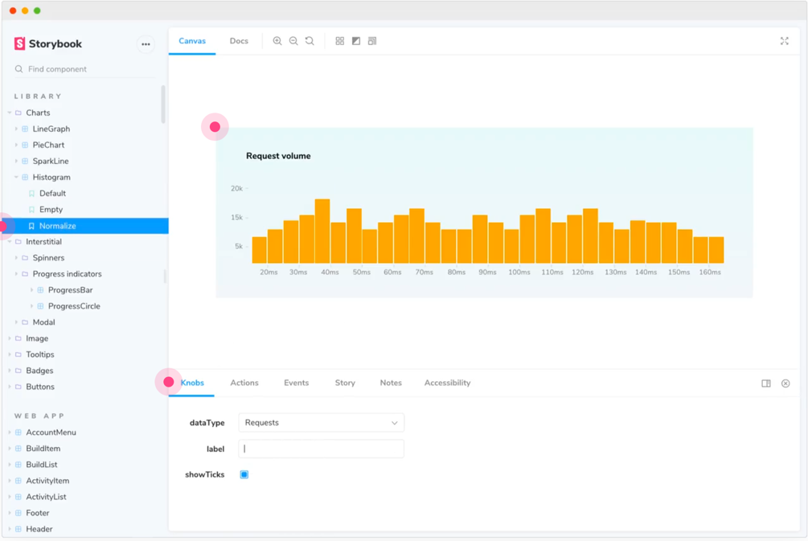
Beispiel: React
Storybook (https://storybook.js.org/)
Testen, dokumentieren und präsentieren von Komponenten

Slide 58
Frontend-
Architektur

Slide 59
Architektur
Frameworks: wir bauen Komponenten

Slide 60
Architektur
Architektur-Muster: Smart- und Dumb-Komponenten

Slide 61
Architektur
Architektur-Muster: Smart- und Dumb-Komponenten

Slide 62
Komposition von Komponenten
Architektur-Muster: Smart- und Dumb-Komponenten

Slide 63
Komposition von Komponenten
Architektur-Muster: Smart- und Dumb-Komponenten
verbotener Zugriff

Slide 64
Architektur Muster
Reaktives Verhalten: Nachvollziehbarer Renderzyklus

Slide 65
Komponenten
Grenzen dieser Architektur
Große Komponenten entstehen
Viele Controller-Komponenten => wieder Chaos
Starke Abhängigkeit vom gewählten UI-Framework

Slide 66
Komponenten
Grenzen dieser Architektur
Große Komponenten entstehen
Viele Controller-Komponenten => wieder Chaos
Starke Abhängigkeit vom gewählten UI-Framework
Externes Statemangement
Verschiebt Logik und Zustand aus der Komponente
Prominente Vertreter: Redux, MobX

Slide 67
Komponenten
Externes Statemanagement

Slide 68
Komponenten
Externes Statemanagement

Slide 69
Komponenten
Externes Statemanagement

Slide 70
Komponenten
Externes Statemanagement

Slide 71
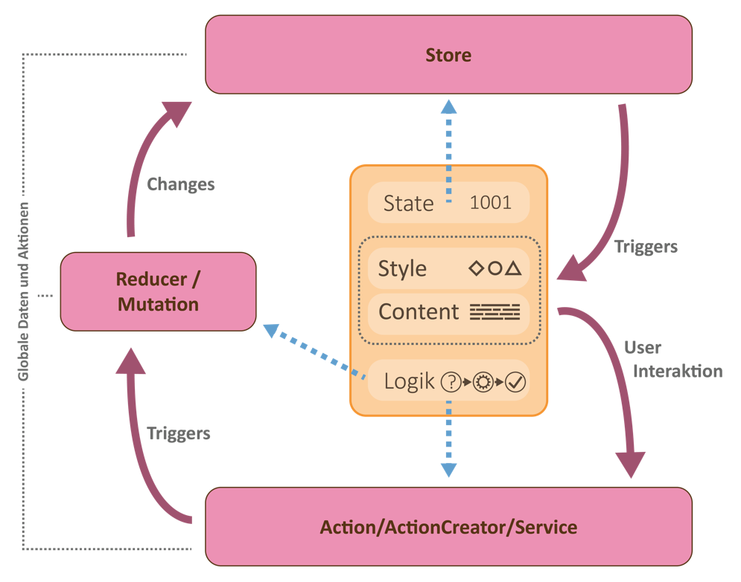
Komponenten
Externes Statemanagement

Slide 72
Komponenten
Grenzen dieser Architektur
Sehr große Anwendungen
Mehrere Teams
Unabhängige Anwendungsteile, unabhängige Deployments erwünscht

Slide 73
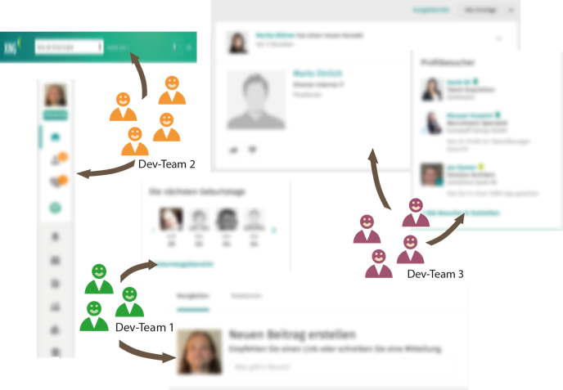
Modularisierung
Microfrontends: Aufteilen der Anwendung in kleine Teile

Slide 74
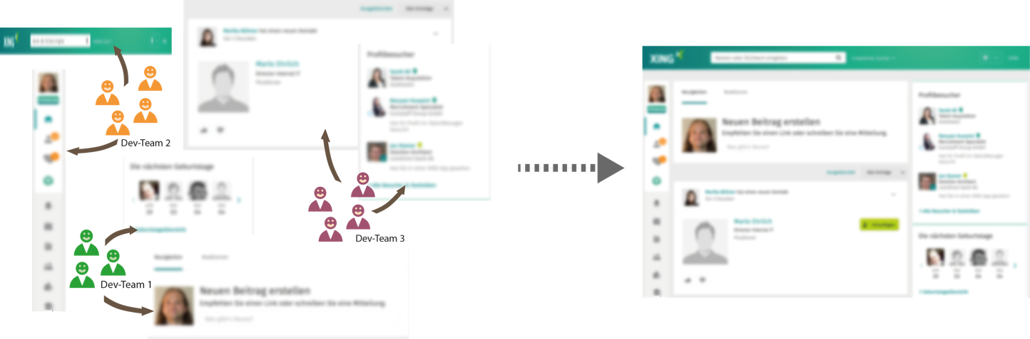
Modularisierung
Microfrontends: Aufteilen der Anwendung in kleine Teile
Widerspruch zwischen User-Sicht und Entwickler-Sicht
wie wird die Anwendung wieder integriert?
Entwickler-Sicht
User-Sicht

Slide 75
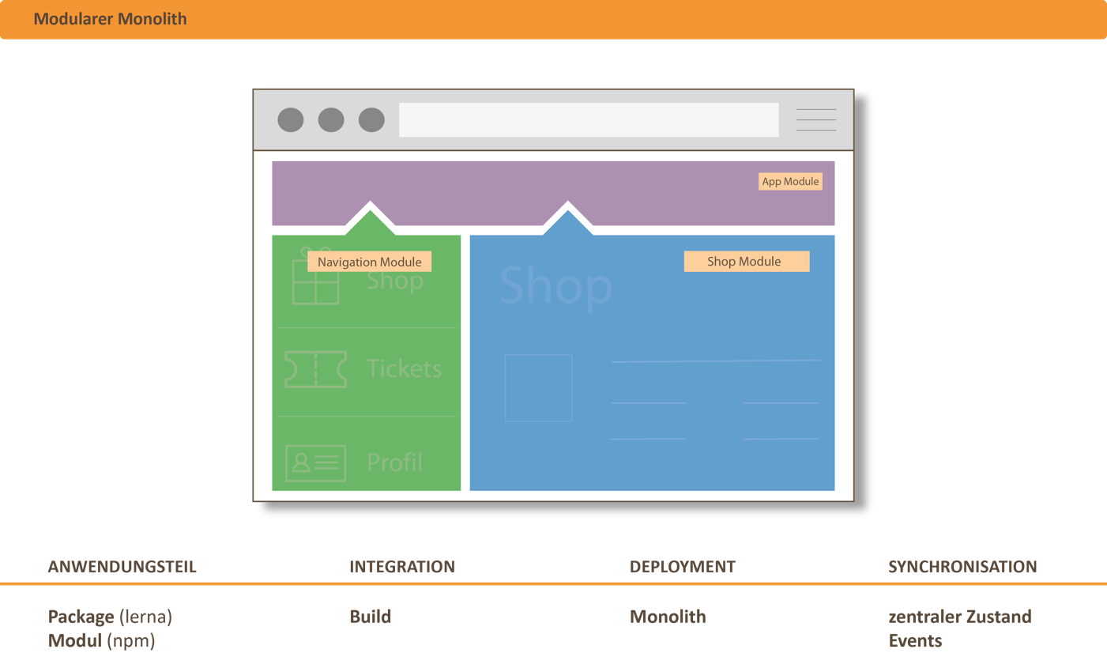
Modularisierung

Slide 76
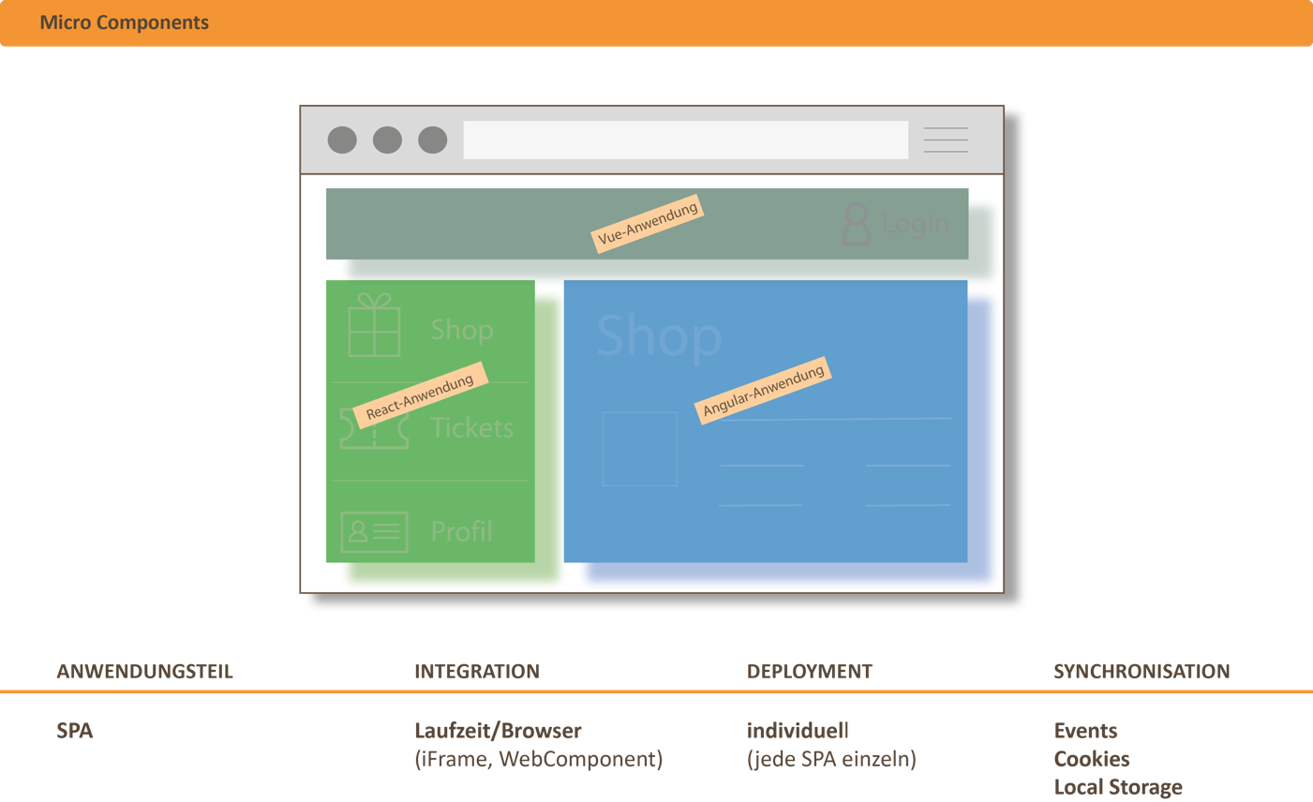
Modularisierung

Slide 77
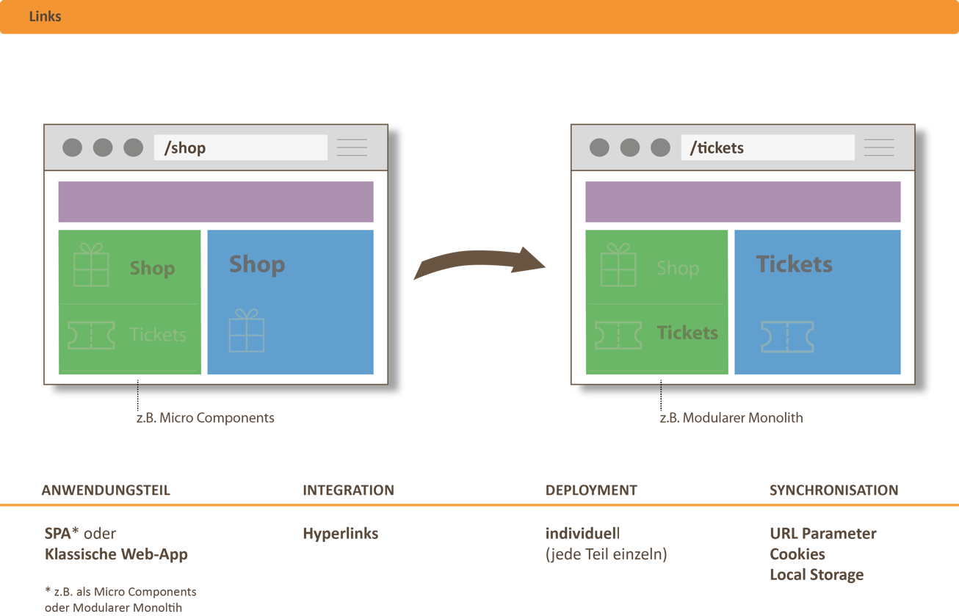
Modularisierung

Slide 78
Keine Angst vor der Single-Page-Anwendung!
Fazit

Slide 79
Fazit
Keine Angst vor der Single-Page-Anwendung!
Es hat sich in den letzten Jahren vieles geändert
und zum Guten gewendet
Für viele Problemstellungen gibt es akzeptable Lösungen
Modernes JavaScript samt Modul-System
Typ-Checker (TypeScript)
Ausgereifte SPA-Frameworks
Etablierte Architektur-Muster für das Frontend
...
Gewissen Leidensbereitschaft müsst ihr trotzdem mitbringen

Slide 80

nils@nilshartmann.net
NILS HARTMANN
https://nilshartmann.net
2. Auflage, Dez. 2019
🌻
Vielen Dank!
Slides: https://nils.buzz/oose-keine-angst

